Slide 1
Классный час на тему «Что мы знаем о Великой Отечественной войне, или у войны недетское лицо…»
Подготовила: классный руководитель 6б класса
Фиалковская Вероника Петровна
МБОУ «СОШ № 12», г.Ноябрьск, ЯНАО

Slide 2
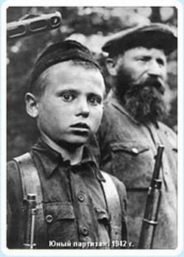
Цель: развитие и воспитание патриотических чувств на основе знаний о Великой Отечественной войне 1941-1945 гг., ярких примерах героизма и жизни сверстников в годы войны.
Задачи:
Воспитывать у подрастающего поколения чувства патриотизма и уважения к памяти защитников Отечества.
Расширить знания школьников о Великой Отечественной войне.
Развивать лучшие качества человека: патриотизм, гражданственность, гордость за свою Родину, стремление к миру.

Slide 4
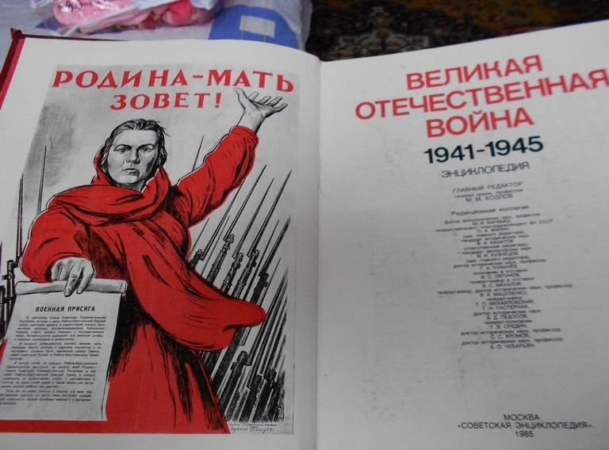
Есть события, над которыми время не властно, и чем дольше в прошлое уходят годы, тем яснее становится их величие.
К таким событиям относится Великая Отечественная война. Эти три слова знает и помнит
каждый
гражданин России, каждый школьник.
Они вписаны в историю нашей Родины как один из самых тяжелых и в то же время самых славных, героических периодов жизни Российского государства.

Slide 5
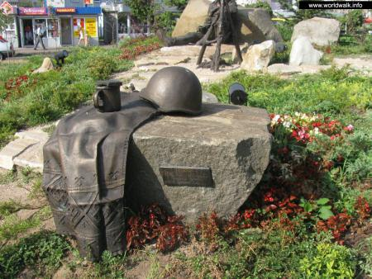
Война против фашистского нашествия длилась почти 4 года: 1418 дней и ночей гремела буря кровавых сражений.
Эта военная буря завершилась великой, всемирно-исторической победой нашего народа.
Путь к победе был долог и невероятно тяжел.
Борьба против гитлеровских захватчиков потребовала от народа огромных усилий и жертв.

Slide 6
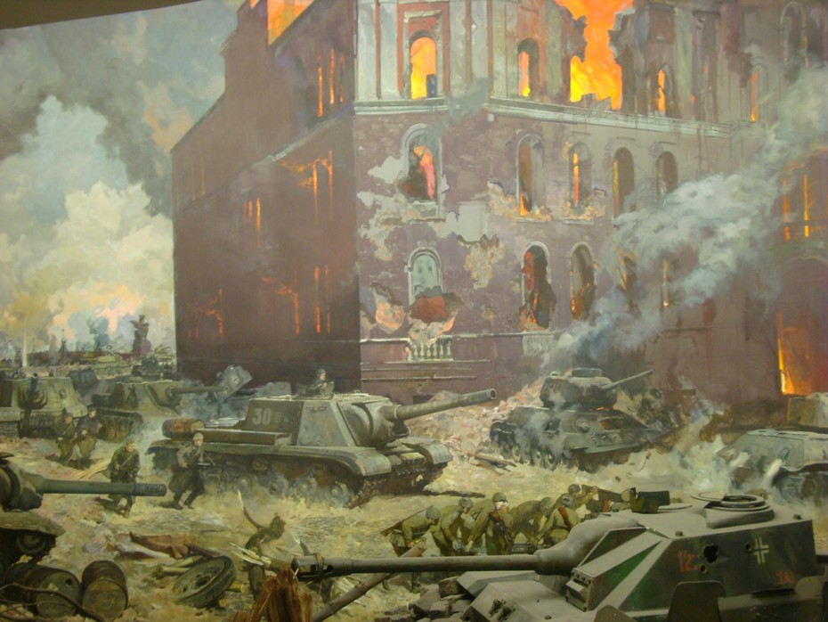
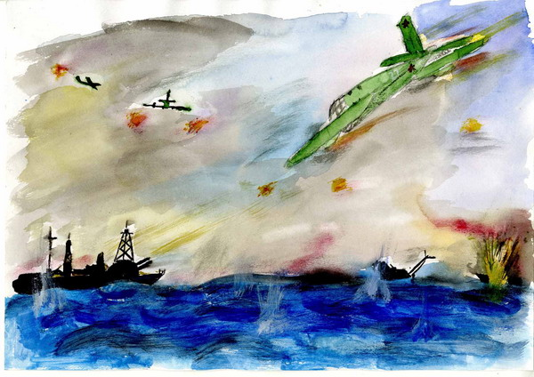
Июнь. Россия. Воскресенье.
Рассвет в объятьях тишины.
Осталось хрупкое мгновенье
До первых выстрелов войны.
Через секунду мир взорвется,
Смерть поведет парад-алле,
И навсегда погаснет солнце
Для миллионов на земле.
Безумный шквал огня и стали
Не повернется сам назад.
Два «супербога»: Гитлер– Сталин,
А между ними страшный ад.
Июнь. Россия. Воскресенье.
Страна на грани: быть не быть…
И это жуткое мгновенье
Нам никогда не позабыть!

Slide 7
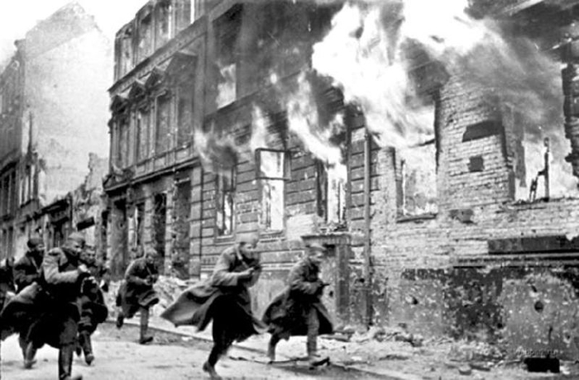
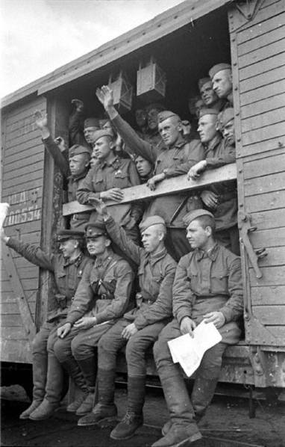
На рассвете 22 июня 1941 года в 4 часа утра без объявления войны фашистская Германия напала на нашу Родину, прервав мирный труд российского народа. Началась Великая Отечественная война.
Советский народ встал на защиту своей Родины. Все взрослые (мужчины и женщины) уходили на фронт воевать, защищать свою Родину, свой дом, своих родных.
Как вы думаете, а кто остался дома? Старики, дети, женщины. Сразу повзрослели дети, потому что надо было помогать взрослым во всех делах.

Slide 8
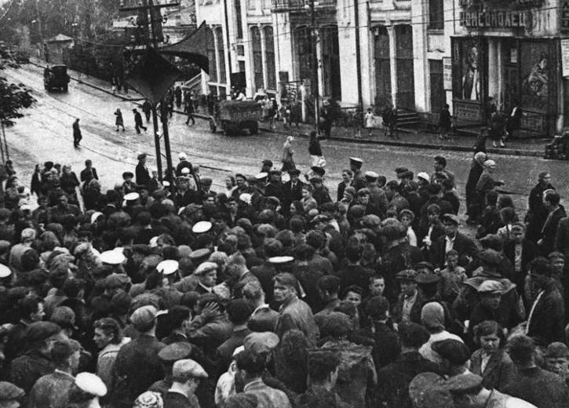
«Все для фронта, все для победы» - повсюду звучал девиз. А в тылу оставались женщины, старики, дети. Немало выпало испытаний на их долю. Мальчишки работали на заводах, которые делали снаряды для фронта. Они заменяли своих отцов и старших братьев, которые ушли на фронт воевать с немцами.

Slide 9
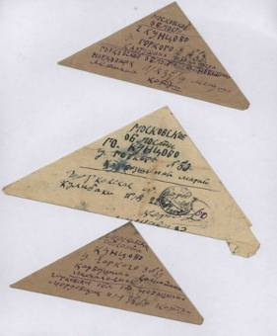
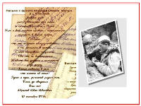
Девочки вязали тёплые вещи для фронта: варежки, носки, помогали раненым в госпиталях, писали письма солдатам на фронт, чтоб поддержать их боевой дух, чтобы не скучали наши защитники по своим близким. Приятно было солдату получить письмо, в котором чувствовалась любовь, забота, теплота, пусть даже, если ему написал незнакомый человек. Согревало солдата в холодной землянке это письмо, и уходил он на бой, зная, что кто-то его любит и ждет!

Slide 10
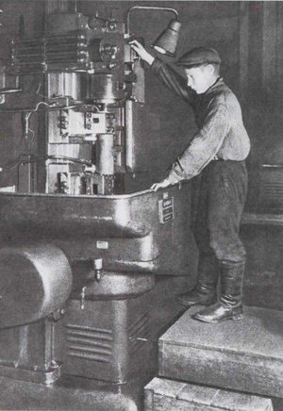
На фотографии мальчик, ему примерно 12 лет. Небольшого росточка паренёк стоит на 2-х ящиках у сложного станка. Мальчик работает на заводе, так как ещё слишком мал и воевать с врагом его не взяли.
Мужчины ушли воевать. На заводах и фабриках было некому работать, и дети стали помогать взрослым. Они встали за станки.
Мальчику, запечатлённому на фотографии, подставили ящики, так как он не достает до станка. Он
очень хотел бы пойти на фронт сражаться с фашистами, но ему мало лет, его не берут.
Раньше станок, за которым работает мальчишка, выпускал детские самокаты, теперь его переоборудовали – выпускают патроны…

Slide 11
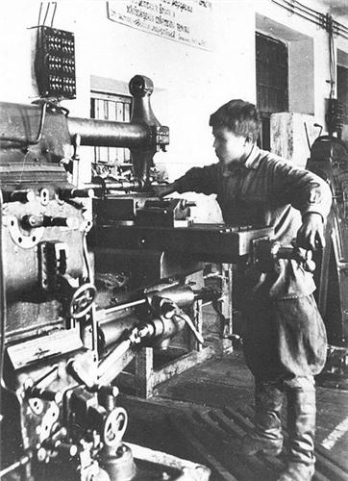
Во время войны в тылу жил обычный мальчик Женя. 13 летний подросток, возвращался домой с завода. Ему было очень тяжело. В руках у Жени была табуретка. Он каждый день брал её с собой, потому что из-за маленького роста он попросту не доставал до станка.
Сегодня он возвращался домой немного раньше обычного. Дело в том, что во время работы мальчик упал и больно ударился головой. А упал он потому, что на какое-то мгновение силы оставили мальчика. То ли из-за того, что он почти ничего не ел, то ли из-за того, что совсем не высыпался. Работа у Жени была очень тяжёлая: в мирное время за его станком работал отец, взрослый и здоровый мужчина.

Slide 12
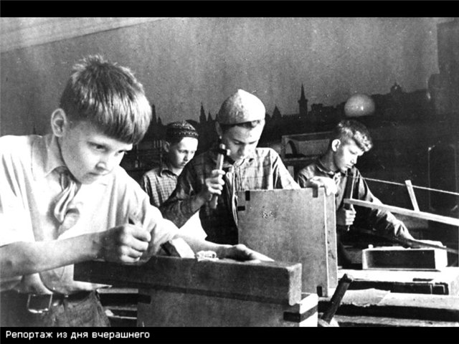
Все мужчины ушли воевать. Цеха, выпускавшие раньше промышленные товары, теперь производили патроны для ружей. Женька решил пойти на завод, чтобы хоть чем-то помочь стране в этой страшной войне. А ещё у него была мечта, чтобы попали эти патроны в полк, где служил его отец, и чтоб Женькины патроны достались именно папе.

Slide 13
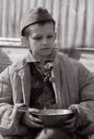
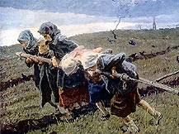
Сегодня мы говорим о ваших сверстниках, для которых война была не игрой, а являлась жестокой и суровой былью.
Многие бросили учебу, так как ночью стояли в очередях за хлебом, а утром отсыпались. Во время бомбежки занятия прерывались на несколько часов. Срывались уроки, расписание нарушалось.
Дети встали за станки, вышли работать в поля, помогали своим матерям и бабушкам.
До войны это были самые обыкновенные мальчишки и девчонки. Учились, помогали старшим, играли, бегали-прыгали, разбивали носы и коленки.

Slide 14
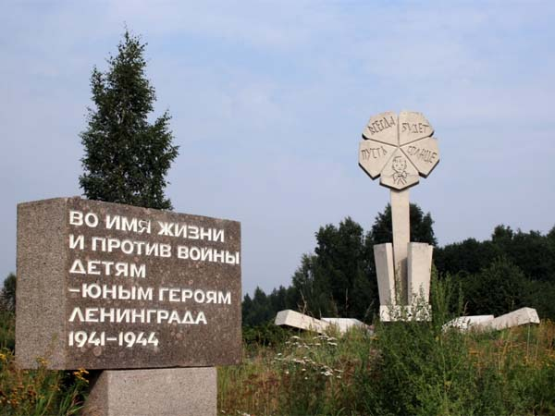
Война
обрушилась на детей так же безжалостно, как и на взрослых–бомбами,
разлуками и голодом.
На выезде из Ленинграда (ныне Санкт-Петербурга), там, где начинается дорога на Легендарную Ладогу, сейчас стоит Памятник«Цветок жизни». На его каменных лепестках начертано: «Пусть всегда будет солнце». Это памятник детям блокадного города, прошедшим сквозь холод и голод военных ночей.

Slide 15
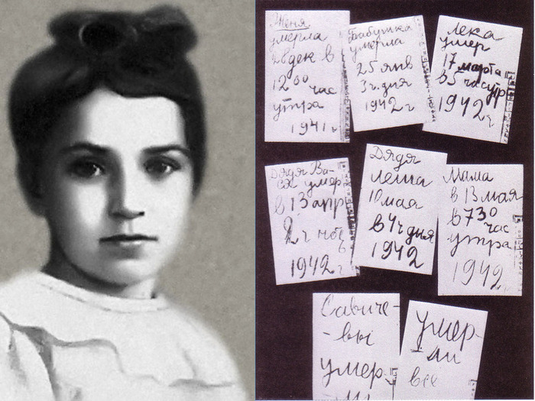
Всем детям нашей страны известно о дневнике, который вела Таня Савичева – ленинградская девочка, потерявшая всех своих близких в блокадном городе и выжившая в этой страшной войне.
Вот записи из дневника девочки: «28 декабря 1941 года. Женя умерла в 12.30 ночи.1941 года».
«Сестра Женя умерла прям о на заводе. Работала по 2 смены, а потом еще сдавала кровь, и сил не хватило».
«Бабушка умерла 25 январяв3 часа1942 г.».
«Лёка умер17 марта в 5 часов утра. 1942 г.».

Slide 16
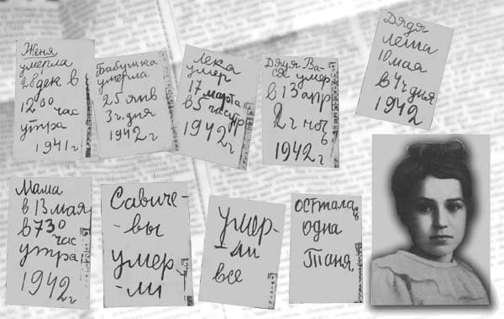
В«Истории Адмиралтейского завода» есть такие строки: «Леонид Савичев работал очень старательно, хотя и был истощен. Однажды он не пришел на смену- в цех сообщили, что он умер…».
Записи из дневника девочки: «Дядя Вася умер13 апреля в2 часа дня. 1942 год».
«Дядя Леша, 10 мая в 4 часа дня. 1942 год».
«Мама-13 марта в 7 часов 30 минут утра. 1942»
«Умерли все».
Осталась одна Таня...

Slide 17
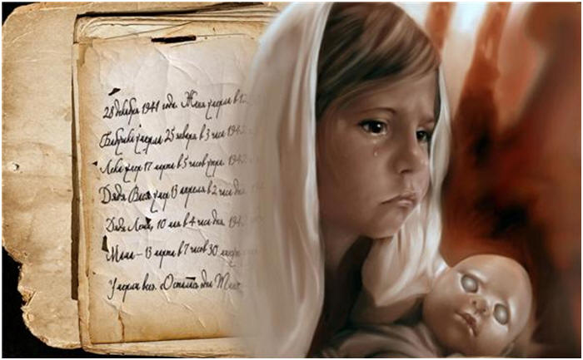
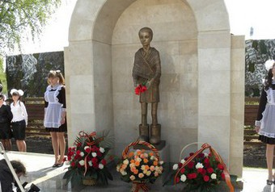
Девочки нет. Но остался дневник- Детского сердца слёзы и крик. Дети мечтали о корочке хлеба, Дети боялись военного неба. Этот дневник на процессе Нюрнбергском Был документом, страшным и веским. Плакали люди, строчки читая. Плакали люди, фашизм проклиная. Танин дневник- это боль Ленинграда. Но прочитать его каждому надо. Словно кричит за страницей страница: "Вновь не должно это всё повториться!"

Slide 18
Всё больше и больше дней проходит со времён Великой Отечественной войны, всё дальше время отдаляет от нас события тех лет.

Slide 19
Хочется, чтобы новые поколения детей знали о героизме своих ровесников, вдохновлялись их подвигами, чтобы те мальчишки и девчонки стали для них не только легендой, но и высоким образцом человеческой души, достойными восхищения и подражания.
Мы все желаем одного – чтобы сегодняшним детям никогда не пришлось испытать те ужасы, которые обрушивает на людей война.

